Slide 1

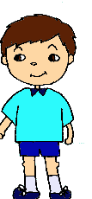

争吵

Slide 2
《爱的教育》是一本日记体的小说，记载了小学生安利柯整整九个月的四年级生活。全书共一百篇文章，主要由三部分构成。1、主人公恩里科的日记 。2、他的父母在他日记本上写的劝戒启发性的文章。 3、十则老师在课堂上宣读的小故事。

Slide 3
《爱的教育》由意大利作家亚米契斯耗时近十年完成。爱是整篇小说的主旨，就在最平实的字里行间，融入了种种人世间最伟大的爱：师生之爱、父母之爱、同学之爱……每一种爱都不是惊天动地的，但却感人肺腑、引人深思。

Slide 4

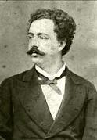
亚米契斯（1846—1908）全名是艾德
蒙多·德·亚米契斯，意大利作家，民族
复兴运动时期的爱国志士，
曾参加解放意大利的战斗。
退役后担任军事刊物的记者，
发表特写、报道、短篇小说，
后汇集为《军营生活》出版。
他周游世界各国，撰写了许
多游记，以明快、新颖的笔
触，记叙各国的风土人情，
同时贯穿了向意大利人民进行爱国主义教
育的宗旨。

Slide 5

嫉妒 石匠 代替 墨水
挨骂 缩水 服侍 承认
肩膀 线缝 缝衣 缘故
扛起 原谅 愤怒 防御
毕竟 戒尺 既然 高尚

Slide 6
围绕争吵写了哪四部分内容？

Slide 7
既 即
（ ）然 立（ ） （ ）使

Slide 8
既 即
（ 既）然 立（ 即 ） （即）使

Slide 9
城 诚 承
（ ）市 （ ）心实意 承（ ）

Slide 10
城 诚 承
（城）市 （诚）心实意 承（认）

Slide 11
原 缘
（ ）因 （ ）故 （ ）分 （ ）来

Slide 12
原 缘
（原）因 （缘）故 （缘）分 （ 原）来

Slide 13
词语解析
嫉妒：对某方面比自己好的人心怀怨恨。
防御：抗击敌人的进攻。
诚心诚意：诚恳，真心实意。

Slide 14
想一想
1、课文讲了一件什么事情？
课文讲了“我”和克莱谛因为本子被弄脏而发生争吵，最后和好如初的故事。
2、课文是按（ ）顺序写的。
事情发展
起因：
克莱谛不小心弄脏了“我”的本子，“我”想报复他，也故意弄脏他的本子。
经过：
克莱谛主动与“我”和好。
结果：
我们和好了。父亲严厉批评“我”。

Slide 15
那几个自然段
讲“我”和好朋友克莱谛发生了争吵。
（1——4）自然段

Slide 16
吵架后,“我”的心里是怎么想的呢?
为吵架而感到不安和后悔,但是又没有勇气去承认错误.

Slide 17

按照事情的发展顺序分段：
讲“我”和好朋友克莱谛发生了争吵。
第一部分（1——4）：
第二部分（5——8）：
讲争吵以后双方都很难受。
讲“我”和克莱谛言归于好。
第三部分（9——13）：
第四部分（14）：
父亲教训“我”不该向一个比自己高尚的朋友举起戒尺。

Slide 18
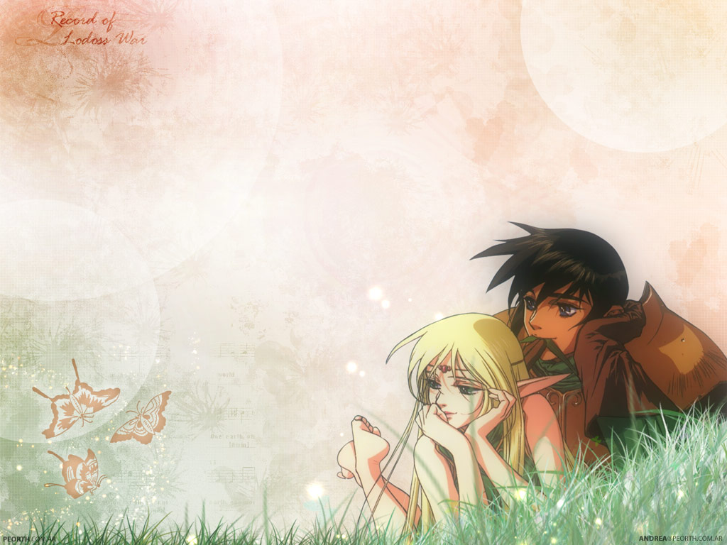
嫉妒
肘 骂 侍 承
缘 谅 瞟 御 戒 尚
我会读
(jí)
(dù)
哼
(hng)
(zhǒu)
(手肘)
(mà)
(骂人)
(shì)
(服侍)
(chéng)
(承认)
(yuán)
(缘故)
(liàng)
(原谅)
(piǎo)
(瞟一眼)
(yù)
(防御)
(jiè)
(戒尺)
(shàng)
(高尚)

Slide 19
我会认
石匠 抄写 墨水 故意
报复 缩回 诚心诚意
承认 缘故 愤怒 独自
不料 既然

Slide 20

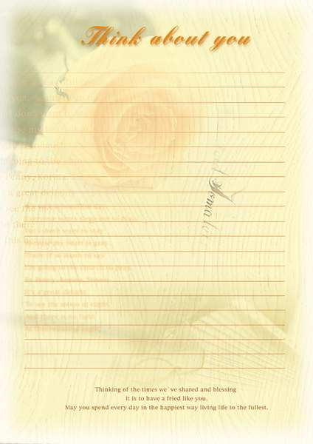
近、反义词
近：缘故——原因 愤怒——愤慨
服侍——侍候 悲哀——悲伤
温和——和气 防御——防备
反：故意——无意 防御——进攻
温和——凶狠 高尚——卑劣

Slide 21
讨论一
（1）“我”和克莱谛因为什么事而争吵？
（2）克莱谛把”我”的笔记本弄脏后，他是怎么做的？“我”又是怎样想、怎样做的？
（3）当“我”故意把克莱谛的本子弄脏后，他的表现是怎样的？为什么他在举手之后又急忙缩回去了？

Slide 22
讨论
（1）“我”和克莱谛因为什么事而争吵？
吵架的原因是克莱谛不小心把“我”的笔记本弄脏了，“我”嫉妒他得奖，为了报复他，也故意弄脏了他的本子。

Slide 23
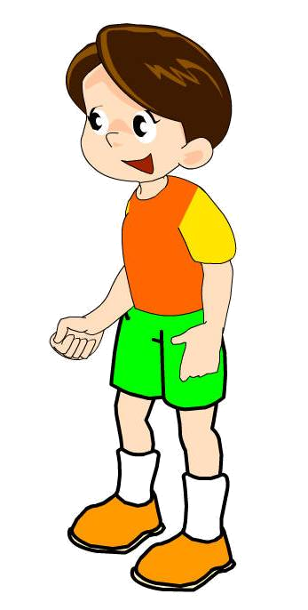
讨论
（2）克莱谛把”我”的笔记本弄脏后，他是怎么做的？“我”又是怎样想、怎样做的？
他只是微笑着说：“我不是故意的”。
我本来会相信他的，可是他的笑使我很不高兴。我想：“哼，得了奖，就自以为了不起了！”于是我想报复他，过了一会儿，我也碰了他一下，把他的本子也弄脏了。

Slide 24
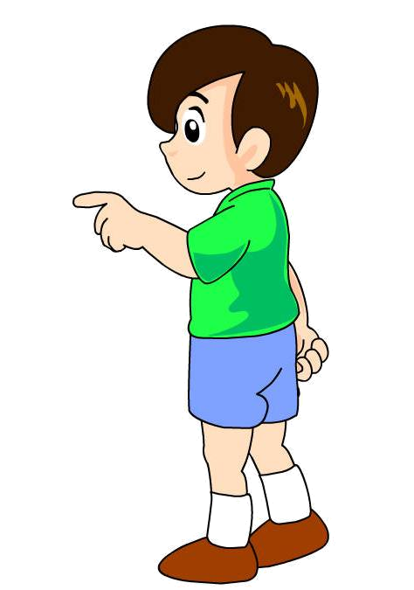
讨论
（3）当“我”故意把克莱谛的本子弄脏后，他是怎样表现的？为什么会这样？
他的表现是“脸都红了，举起手又缩回去”。“脸红”说明他生气。“举起手又缩回去”，说明克莱谛不想把事情闹大，老师知道后，“我”会受到批评。

Slide 25
讨论二
（4）在“我”实行报复行为之后，“我又是怎样想的呢？请找出有关的句子读一读。
（5）克莱谛为什么先后两次说“我在外边等着你！” ？“我”每次都是怎样领会的？
（6）从这件事情可以看得出来，克莱谛是个怎样的孩子。“我”呢？又是个怎样的孩子？

Slide 26
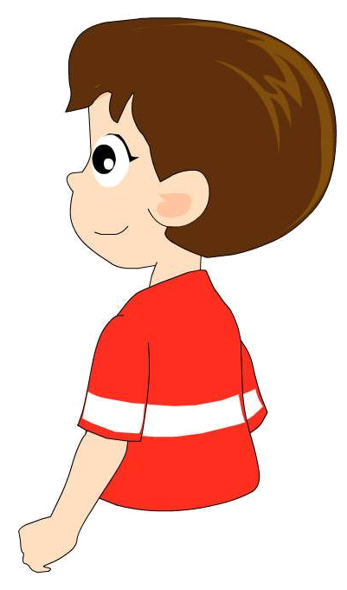
讨论
（4）在我实行报复行为之后，我又是怎样想的呢？请找出有关的句子读一读。
“我觉得很不安，气也全消了。我很后悔，不该那样做。……该有多好！”

Slide 27
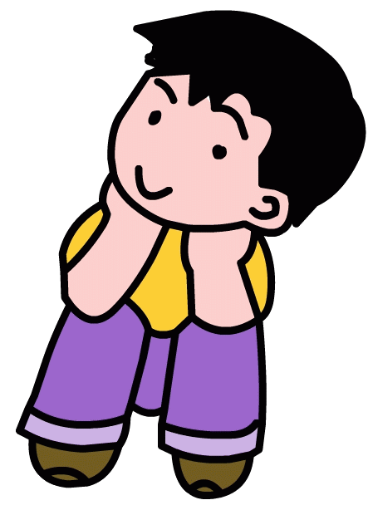
讨论
（5）克莱谛为什么两次说“我在外边等着你！” ？“我”每次都是怎样领会的？
克莱谛两次说这句话，是想让“我”上课的时候不要想这件事了，放学后再向“我”解释清楚。
第一次听到他说这句话时，“我”感到不安、觉得后悔；第二次“我”虽然认识到自己错了，心里想的仍是防御，并没有想到放学后主动向他认错。

Slide 28
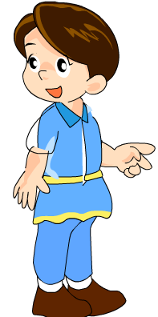
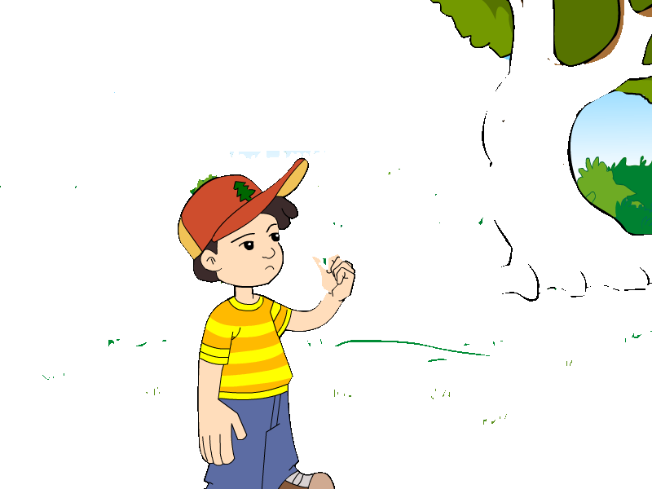
讨论
（6）从这件事情可以看得出来，克莱谛是个怎样的孩子。“我”呢？又是个怎样的孩子？
从这件事可以看出克莱谛是一个宽容、友爱待人的好孩子。
“我”则是一个爱面子的孩子，最后被克莱谛的宽容、友爱精神所感动，承认了自己的错误。

Slide 29
重点理解
1．克莱谛不时用眼睛瞟我，从他的眼里表示出来的不是愤怒，而是悲哀。
这句话说明了克莱谛对“我”故意报复的行为既不生气，也不愤怒，而是感到可悲。同学之间为一件小事而报复别人，这值得吗？他满以为“我”会认识到自己的错误，甚至公开认错，但“我”却没有这样做，这使他为“我”感到可悲。可见克莱谛为人正派，人格高尚。

Slide 30
2．既然你错了，就应该第一个伸过手去请他原谅，更不应该向一个比你高尚的朋友举起戒尺。
这是父亲对“我”的批评和教育。话里包含着很深的做人道理：一个人既然知道自己做错了，就应该主动地向别人承认自己的错误，多做自我批评，求得别人的谅解，而不应该为了面子犹豫不决。当别人向自己表示和解时，应该多些理解和宽容，更不应该心存戒备和进行报复，这样，你才会拥有更多的朋友。

Slide 31
【日记体小说】是小说体裁的一种独特形式，它是以日记形式作为小说基本结构的小说类型。这类小说在叙述方式上多采用第一人称，以日记主人公所见、所闻、所感的方式叙述事件、展开情节、刻画人物。

